Slide 1

программа по сокращению потерь энергоресурсов
Установка приборов учета холодного водоснабжения с дистанционной передачей данных

Slide 2
В рамках программы по сокращению потерь энергоресурсов ГК Квадро реализует множество проектов и не боится применять передовые технологии и материалы. В этот раз мы расскажем о пилотном проекте по учёту объёмов потребления холодного водоснабжения в МКД по адресу город ростов-на-дону, пр. Нагибина 43.
С момента появления приборов учёта энергоресурсов индивидуальных приборов учёта и общедомовых, проявилась и проблема корректного учёта, которая заключается в сведении итогов или баланса между показаниями общедомовых приборов учёта и суммой индивидуальных приборов учёта, к которым необходимо добавить объёмы рассчитанные исходя из утверждённых нормативов потребления для помещений не оборудованных индивидуальными приборами учета (справочно - норматив потребления коммунальных услуг по холодному водоснабжению м3/чел. в месяц 7,56 для Нагибина 43 (постановление РСТ РО № 27/1 от 29/06/2020 г. ). Основные причины отсутствия баланса - это технические и коммерческие потери.
Техническими называют потери, обусловленные технологическими процессами (промывка систем, сброс систем, дезинфекция систем, апробирование систем пожаротушения и др.), аварийными ситуациями и метрологической погрешностью в работе приборов учёта.
Коммерческие потери это передача заведомо неверных показаний потребителями, несанкционированное вмешательство в работу приборов учёта, а также игнорирование показаний «после запятой» и арифметическая погрешность, вызванная съёмом показаний с индивидуальных приборов учета в разные дни (не одномоментно).
Кроме того, в рамках действующего законодательства, юридические лица должны заключать договора на поставку энергоресурсов непосредственно с ресурсоснабжающими организациями. Управляющие организации не могут проконтролировать, какие показания собственник передал, например, "водоканалу" и насколько они корректны, при этом расчеты за поставленный ресурс осуществляется по показаниям общедомового прибора учета.

Slide 3
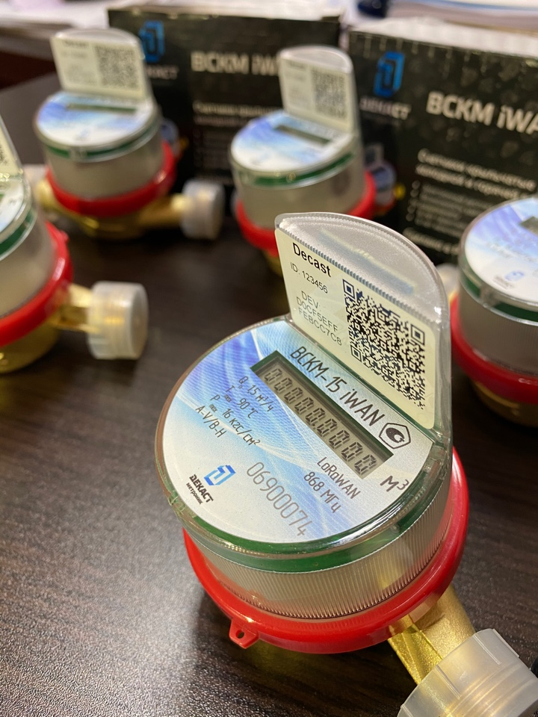
Использование дистанционного съёма показаний с общедомовых приборов учёта уже много лет применяется в ГК Квадро и обеспечивает надёжный контроль и своевременное выявление технических потерь.
Для практического решения вопроса с коммерческими потерями было принято решение применить передовую технологию - установку индивидуальных приборов учета с дистанционной передачей данных. В качестве протокола передачи данных была выбрана технология LoRaWAN. Приборы учета были выбраны Российского производителя технологическая компания Декаст-метроник ООО «Декаст». .
Декаст ВСКМ исполнения iWAN метрологического класса «B» и «C» счетчик с электронным дисплеем и интегрированным радиомодулем крыльчатый одноструйный универсальный для холодной и горячей воды c максимальной температурой 90 °С, с расширенным перечнем передаваемой информации по радиопротоколу LoRaWAN. .
LoRaWAN - высоконадежный стандарт для беспроводных маломощных частных сетей в нелицензируемом диапазоне 868 мгц. Позволяет передавать небольшие объемы данных на расстояния до 15 км в пределах прямой видимости и до 1.5…2 км в условиях плотной городской застройки), которая позволяет использовать индивидуальные приборы учета разных производителей за счет открытого кода.

Slide 4
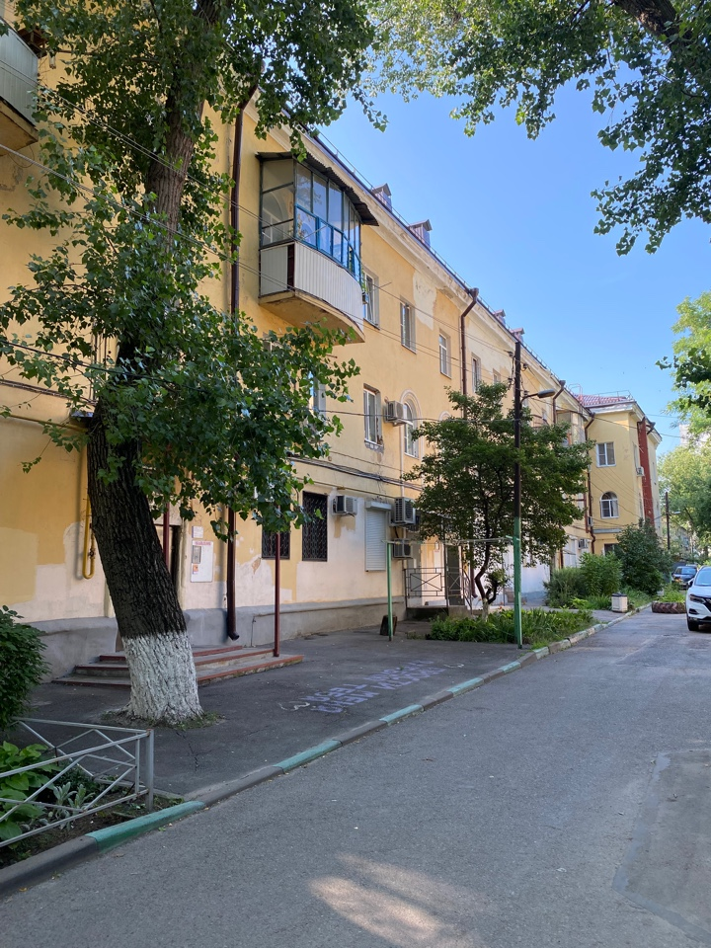
В октябре 2019 года на общем собрании собственников помещений МКД было принято решение реализовать проект по оснащению индивидуальными приборами учёта 100% помещений МКД (жилых и нежилых) за счет денежных средств по тарифу на «содержание и обслуживание». .
В ноябре 2019 года проект был уже реализован. На техническом этаже МКД была установлена базовая станция стандарта LoRaWAN, за сбор и хранение показаний отвечает сервер с программным обеспечением, установленный в центральном офисе управляющей организации (3 км от МКД). Такое решение позволяет обеспечить надёжный уровень приватности и в тоже самое время избавляет от необходимости ежемесячной абонентской платы за сбор, хранение и передачу показаний, как в случае с облачными сервисами. .
Выбор МКД для реализации программы обусловлен не только необходимостью сведения баланса, но и наличием только одного ресурса «холодного водоснабжения» (горячее водоснабжение обеспечивается газовыми колонками), и наличием 9-ти нежилых помещений с прямыми договорами поставки холодного водоснабжения и отсутствие приборного учёта в некоторых жилых помещениях. При выполнении работ по установке приборов учета был также произведён комплекс работ по замене вводных кранов, установке обратных клапанов на трубопроводы и установка фильтров грубой очистки перед каждым ИПУ, с устранением выявленных дефектов на инженерных коммуникациях. .
В результате все помещения МКД были оснащены умными приборами учета, которые два раза в день отправляют показания на сервер.

Slide 5
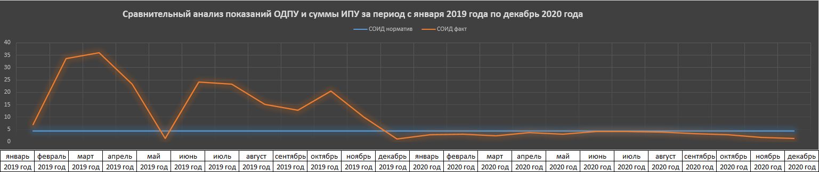
Со второго месяца после реализации проекта (декабрь 2019 года) разница между показаниями общедомового прибора учета и суммы показаний индивидуальных приборов учета минимальна, в рамках арифметической погрешности и не превышает СОИД 4,36 м3
(218 м² (уборочная площадь) х 0,02 м³ (норматив, утвержденный РСТ РО = 4,36 м³).
Спустя восемнадцать расчётных периодов мы можем с уверенностью сказать об эффективности данной технологии и неоспоримом преимуществе по сравнению с классическим способом учёта энергоресурсов. Потери свелись к минимальному уровню и обусловлены метрологической особенностью работы крыльчатых водомеров и не превышают процент заявленной производителем погрешности.

Slide 6
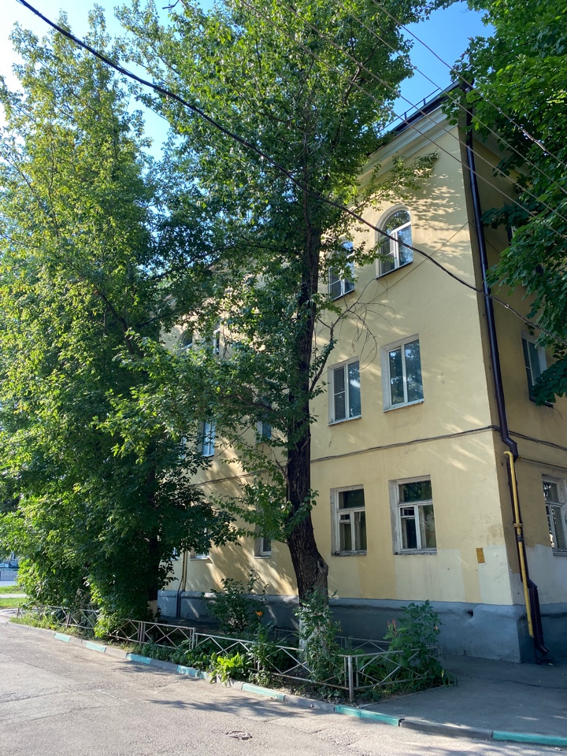
50
приборов
BCKM IWAN
1
базовая станция
23
жилых помещений
Показатели реализации программы
Несомненно, этот результат позволит нам
и дальше рекомендовать внедрение систем
с дистанционной передачей данных,
для всех МКД, без исключения, которые обслуживает ГК Квадро, ведь от качества учёта потребления энергоресурсов зависит благосостояние всего МКД в целом.
9
не жилых помещений
ОДН
снижен до 1%

